Slide 1
Teorie chyb a vyrovnávací počet 1
Téma č. 6: Vyrovnání měření zprostředkujících - opakování.
Formulace úlohy.
Postup výpočtu.
Směrodatné odchylky.
Příklady.
Volné stanovisko.
Vázaná síť.
Metody řečení normálních rovnic.

Slide 2
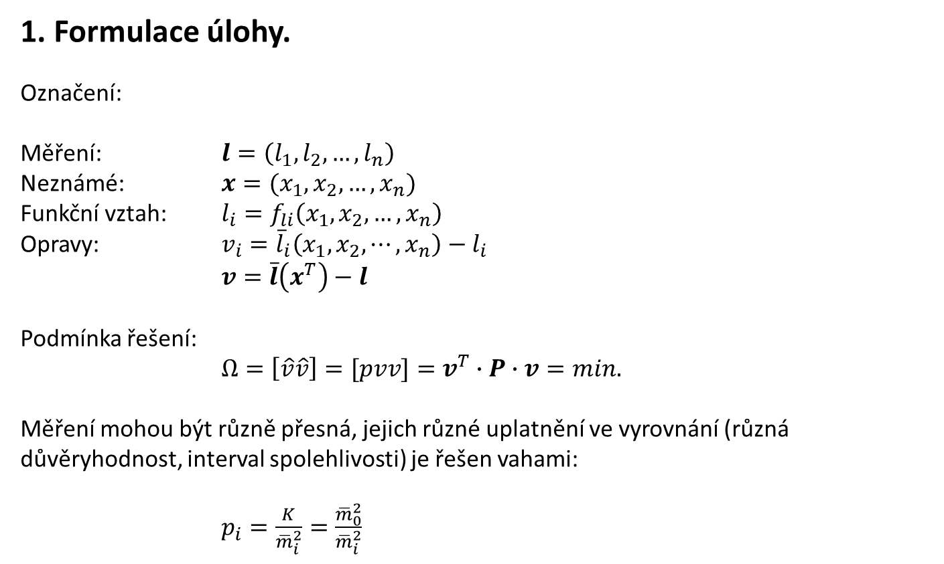
Teorie chyb a vyrovnávací počet 1
1. Formulace úlohy.
Označení:
Měření: $l=\left(l_{1},l_{2},…,l_{n}\right)$
Neznámé: $x=(x_{1},x_{2},…,x_{n})$
Funkční vztah: $l_{i}=f_{li}\left(x_{1},x_{2},…,x_{n}\right)$
Opravy: $v_{i}={\overline{l}}_{i}\left(x_{1}, x_{2}, ⋯, x_{n}\right)−l_{i}$
$v=\overline{l}\left(x^{T}\right)−l$
Podmínka řešení:
$Ω=\left[\hat{v}\hat{v}\right]=[pvv]=v^{T}∙P∙v=min.$
Měření mohou být různě přesná, jejich různé uplatnění ve vyrovnání (různá důvěryhodnost, interval spolehlivosti) je řešen vahami:
$p_{i}=\frac{K}{{\overline{m}}_{i}^{2}}=\frac{{\overline{m}}_{0}^{2}}{{\overline{m}}_{i}^{2}}$

Slide 3
Teorie chyb a vyrovnávací počet 1
2. Postup výpočtu.
Vyrovnaná hodnota: $\overline{l}=l+v=\overline{l}(x^{T})$
Rovnice oprav: $v=\overline{l}\left(x^{T}\right)−l$
V lineárním tvaru: $v=A∙x−l$
Pokud funkce není lineární, je nutná linearizace Taylorovým rozvojem:
$v=\overline{l}\left(x_{0}^{T}\right)+{\left.\frac{∂\overline{l}\left(x^{T}\right)}{∂x^{T}}\right|}_{x=x_{0}}∙dx−l$
$\overline{l}\left(x_{0}^{T}\right)−l=l′$
$v=A∙dx+l′$
${\left.\frac{∂\overline{l}\left(x^{T}\right)}{∂x^{T}}\right|}_{x=x_{0}}={\left.\left(\begin{matrix}\frac{∂{\overline{l}}_{1}\left(x^{T}\right)}{∂x_{1}} & ⋯ & \frac{∂{\overline{l}}_{1}\left(x^{T}\right)}{∂x_{k}} \\ ⋮ & ⋱ & ⋮ \\ \frac{∂{\overline{l}}_{n}\left(x^{T}\right)}{∂x_{1}} & ⋯ & \frac{∂{\overline{l}}_{n}\left(x^{T}\right)}{∂x_{k}}\end{matrix}\right)\right|}_{x=x_{0}}=\left(\begin{matrix}a_{1}^{T} \\ ⋮ \\ a_{n}^{T}\end{matrix}\right)=\left(\begin{matrix}a_{11} & ⋯ & a_{1k} \\ ⋮ & ⋱ & ⋮ \\ a_{n1} & ⋯ & a_{nk}\end{matrix}\right)=A$

Slide 4
Teorie chyb a vyrovnávací počet 1
2. Postup výpočtu.
Normální rovnice:
$A^{T}∙P∙A∙dx+A^{T}∙P∙l′=0$
Řešení normálních rovnic:
$dx=−{\left(A^{T}∙P∙A\right)}^{−1}∙A^{T}∙P∙l′$
Vyrovnaná měření :
$x=x_{0}+dx$
Opravy:
$v=A∙dx+l′$
Vyrovnaná měření:
$\overline{l}=l+v$

Slide 5
Teorie chyb a vyrovnávací počet 1
3. Směrodatné odchylky.
Směrodatná odchylka jednotková
$s_{0}=\sqrt{\frac{v^{T}∙P∙v}{n−k}}=\sqrt{\frac{\left[pvv\right]}{n−k}}$
Směrodatné odchylky vyrovnaných neznámých (kovarianční matice):
$M_{x}=σ_{0}^{2}∙N^{−1}$
Směrodatná odchylka vyrovnaného měření
$M_{\overline{l}}=σ_{0}^{2}∙A∙N^{−1}∙A^{T}$

Slide 6
Teorie chyb a vyrovnávací počet 1
4. Příklady.
Příklad č. 1: Vyrovnání volného stanoviska.
$$x=x_{0}+dx$$
$$dx=−{\left(A^{T}∙P∙A\right)}^{−1}∙A^{T}∙P∙l′$$
$v=A∙dx+l′$
$$\overline{l}\left(x_{0}^{T}\right)−l=l′$$

Slide 7

Teorie chyb a vyrovnávací počet 1
4. Příklady.
Příklad č. 1: Vyrovnání volného stanoviska.
$φ_{ij}=\arctan\left(\frac{Y_{j}−Y_{i}}{X_{j}−X_{i}}\right)+{o_{p}+o}_{K}$ ,
$sd_{ij}=\sqrt{{\left(X_{j}−X_{i}\right)}^{2}+{\left(Y_{j}−Y_{i}\right)}^{2}+{\left(Z_{j}−Z_{i}\right)}^{2} }$ ,
$d_{ij}=\sqrt{{\left(X_{j}−X_{i}\right)}^{2}+{\left(Y_{j}−Y_{i}\right)}^{2} }$ ,
$ζ_{ij}=\arccos\left(\frac{Z_{j}−Z_{i}}{\sqrt{{\left(X_{j}−X_{i}\right)}^{2}+{\left(Y_{j}−Y_{i}\right)}^{2}+{\left(Z_{j}−Z_{i}\right)}^{2} }}\right)$ ,
$ω_{ijk}=\arctan\left(\frac{Y_{k}−Y_{i}}{X_{k}−X_{i}}\right)−arctan\left(\frac{Y_{j}−Y_{i}}{X_{j}−X_{i}}\right)$ .
$h_{ij}=Z_{j}−Z_{i}$ ,

Slide 8
Teorie chyb a vyrovnávací počet 1
4. Příklady.
Příklad č. 1: Vyrovnání volného stanoviska.
$\frac{∂φ_{ij}}{∂X_{i}}=\frac{∆Y_{ij}}{{d_{ij}}^{2}}$ , $\frac{∂φ_{ij}}{∂X_{j}}=−\frac{∆Y_{ij}}{{d_{ij}}^{2}}$ ,
$\frac{∂φ_{ij}}{∂Y_{i}}=−\frac{∆X_{ij}}{{d_{ij}}^{2}}$ , $\frac{∂φ_{ij}}{∂Y_{j}}=\frac{∆X_{ij}}{{d_{ij}}^{2}}$ ,
$\frac{∂φ_{ij}}{∂o_{p}}=1$ .
$\frac{∂d_{ij}}{∂X_{i}}=−\frac{∆X_{ij}}{d_{ij}}$ , $\frac{∂d_{ij}}{∂X_{j}}=\frac{∆X_{ij}}{d_{ij}}$ ,
$\frac{∂d_{ij}}{∂Y_{i}}=−\frac{∆Y_{ij}}{d_{ij}}$ , $\frac{∂d_{ij}}{∂Y_{j}}=\frac{∆Y_{ij}}{d_{ij}}$ ,

Slide 9
Teorie chyb a vyrovnávací počet 1
4. Příklady.
Příklad č. 2: Vázaná síť.

Slide 10
Teorie chyb a vyrovnávací počet 1
5. Metody řešení normálních rovnic.
Výpočet inverzní matice (jak odpovídá odvozením)
Jordanův algoritmus (Gaussova eliminace).
LU rozklad.
QR rozklad.
Pseudoinverze
Přímé řešení normálních rovnic
Gaussova eliminační metoda.
Choleskyho metoda.
Metoda postupné iterace.
Newtonovo řešení.
Gaussovo řešení.
Přímé řešení rovnic oprav pseudoinverzí
Řešení inverze singulární matice normálních rovnic

Slide 11
Teorie chyb a vyrovnávací počet 1
5. Metody řešení normálních rovnic.
Výpočet inverzní matice
Jordanův algoritmus (Gaussova eliminace).
$$\left(N|E)→(E|N^{−1}\right)$$

Slide 12
Teorie chyb a vyrovnávací počet 1
5. Metody řešení normálních rovnic.
Výpočet inverzní matice (jak odpovídá odvozením)
LU rozklad.
Trojúhelníkový rozklad čtvercové invertované matice, kde $L$ je dolní trojúhelníková matice a $U$ horní trojúhelníková matice. Rozklad existuje, pokud je matice $N$ regulární
$$N=L∙U$$
Matici $L$ lze získat například Gaussovou eliminací obdobně jako u předchozí metody, matici $U$
$U =N∙L^{−1}$
$$N^{−1}=U^{−1}∙L^{−1}$$
Výpočet inverze dolní trojúhelníkové matice je jednoduchý, vždy je to také dolní trojúhelníková matice, na diagonále jsou reciproké hodnoty odpovídajících si prvků původní matice a ostatní prvky lze postupně dopočítat.
$${\left(L^{−1}\right)}_{r,s}=−\frac{1}{L_{s,s}}∙\sum_{i=s+1}^{r}{\left({L^{−1}}_{r,i}∙L_{i,s}\right)}$$

Slide 13
Teorie chyb a vyrovnávací počet 1
5. Metody řešení normálních rovnic.
Výpočet inverzní matice (jak odpovídá odvozením)
QR rozklad.
Rozklad matice na ortonormální matici $Q$ a horní trojúhelníkovou matici $R$
$$N=Q∙R$$
$$N^{−1}={\left(Q∙R\right)}^{−1}=R^{−1}∙Q^{−1}=R^{−1}∙Q^{T}$$
$$Q^{−1}=Q^{T}$$
$$R =Q^{T}∙N$$

Slide 14
Teorie chyb a vyrovnávací počet 1
5. Metody řešení normálních rovnic.
Výpočet inverzní matice (jak odpovídá odvozením)
Pseudoinverze
Pojem pseudoinverze je rozšířením inverze na matice, které invertovat nelze, tj. i na matice singulární a obdélníkové.
Pokud pseudoinverze $A^{+}$ matice $A$ splňuje následující relace, jedná se o Moore-Penrose pseudoinverzi:
$A∙A^{+}∙A=A$ ,
$A^{+}∙A∙A^{+}=A^{+}$ ,
${\left(A∙A^{+}\right)}^{T}=A∙A^{+}$ ,
${\left(A^{+}∙A\right)}^{T}=A^{+}∙A$ .
Tato pseudoinverzní matice existuje vždy a je jedinečná.
Pro invertovatelnou matici je pseudoinverzní matice shodná s maticí inverzní.

Slide 15
Teorie chyb a vyrovnávací počet 1
5. Metody řešení normálních rovnic.
Výpočet inverzní matice (jak odpovídá odvozením)
Pseudoinverze
Singulární rozklad a výpočet inverzní či pseudoinverzní matice
$A=U∙S∙V^{T}$
$U$ a $V$ jsou ortonormální matice (matice levých, resp. pravých vlastních vektorů matice $A$) a $S$ je diagonální matice tvořená vlastními čísly matice $A$. Pro pseudoinverzní matici pak platí:
$A^{+}={\left(U∙S∙V^{T}\right)}^{+}={\left(V^{T}\right)}^{+}∙S^{+}∙U^{+}$ .
Protože pseudoinverze ortogonální matice je rovná její transpozici, platí:
$A^{+}=V∙S^{+}∙U^{T}$ .
Pseudoinverzní matice diagonální matice se vypočítá také velmi jednoduše, výsledkem je diagonální matice, která se z nenulových prvků původní matice určí takto $S_{ii}^{+}={1/S}_{ii}$. Nulové prvky zůstanou nulové. Výpočet matic $U, V, S$ není triviální a je nad rámec TCh.

Slide 16
Teorie chyb a vyrovnávací počet 1
☺ Konec ☺

